Slide 1
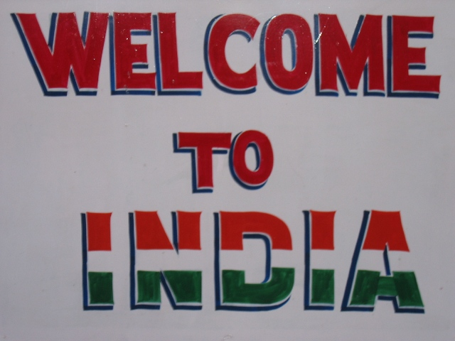
Індія
Підготували:
Пулькас Надія і Шинкар Юлія,
6(10)-А

Slide 2
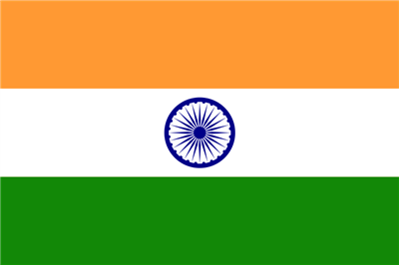
Основні відомості:
Площа : 3 287 590 км ²
Населення: 1 210 193 422 осіб перепис 2011 (2-е місце в світі за чисельністю)
Столиця : Нью-Делі
Офіційна назва:Республіка Індія
Офіційна мова:гінді та англійська
Державний устрій:федеративна парламентська республіка
Склад території:28 штатів, 6 союзних територій, національна столична територія
Місце країни в світі:член ООН, Співдружність націй, Асоціації регіонального співробітництва Південної Азії(СААРК), “План Коломбо”
Релігія:індуїзм 83%,іслам,сікхізм,джайнізм.
Грошова одиниця: індійська рупія
ВВП (2011 р) - заг.$4,457 трлн.
ВВП на душу населення $3693
ІРЛП: 134 (2011)

Slide 3
Географічне положення і рельєф
Індія розташована на півдні Євразійського континенту, на півострові Індостан, омивається Індійським океаном.
Має кордон з Пакистаном , Китаєм, Непалом і Бутаном , Бангладешом і М'янмою, Мальдівами, Шрі-Ланкою та Індонезією.
До складу Індії входять Андаманські і Нікобарські острови, острови Лакшадвіп.
Рельєф:
гірська країна Гімалаї,пустеля Тар, плато Декан,річкові долини Ґанґу, Інду, Брахмапутри.
Найвища точка 8611 м.

Slide 4
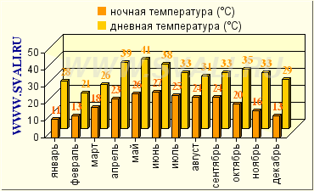
Клімат
Три сезони:
сухий прохолодний - з жовтня по березень +12…+25°С;
сухий жаркий - з квітня по червень +35…+40°С ;
вологий жаркий - з липня по вересень+25…+30°С
Опади- 500-1000 мм/рік

Slide 5
Корисні копалини
Індія має значні запаси руд заліза, алюмінію, титану, рідкісних металів, слюди. У її надрах є також родовища нафти, вугілля, руд золота, міді, свинцю і цинку, бариту, флюориту, графіту, кіаніту, гіпсу, солей, фосфатів. Багатством Індії є родовища золота та дорогоцінного каміння – алмазів, рубінів, сапфірів, смарагдів.

Slide 6
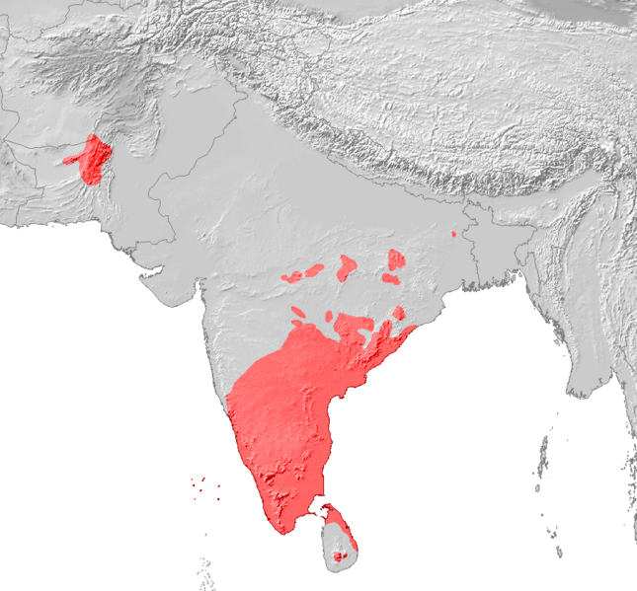
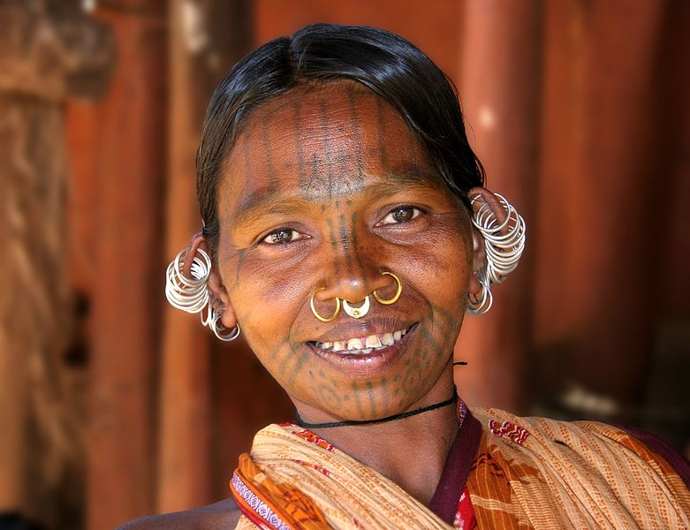
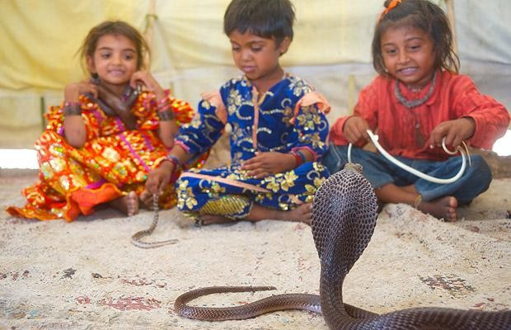
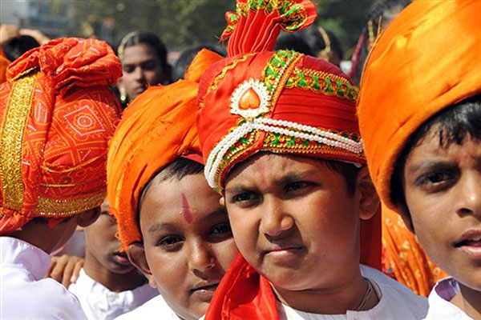
Населення
Індія - багатонаціональна держава:
70%- населення індоарійського походження
25%- дравіди і монголи
3%- інші етноси
Станом на 2011 рік населення Індії становило 1,21 млрд
Структура населення за віком та за статтю До 14 років - 33,1%, від 15 до 64 років - 62,2%, 65 років і більше - 4,7% населення.
Демографічні показники
Середня тривалість життя - 62,86 років (жінок - 62 роки, чоловіків - 64 роки) Середня кількість дітей у однієї жінки - 3
71 % населення Індії живе в селах і лише 29 % – жителі міст
Розповсюдження дравідійських народів

Slide 7
Чисельність трудових ресурсів в Індії становить 523,5 млн чол., із них безробітних – майже 10%.

Slide 8
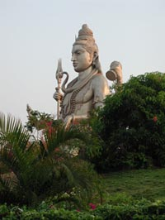
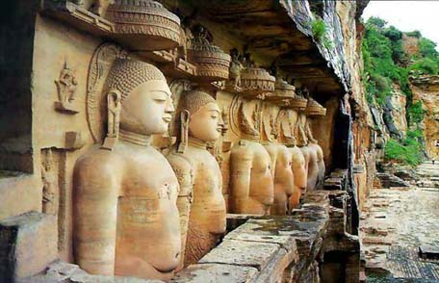
Релігія
Індуїсти - 82,6%, мусульмани - 12,2%, християни - 2.34%, сикхи - 1,94%, буддисти - 0,76%, джайністи - 0,4%,

Slide 9
Економіка
Індія – аграрно-індустріальна країна.
Сільське господарство залишається основною ланкою економіки.
Вона посідає 4-е місце у світіза показником ВВП(понад 3 трлн дол.)

Slide 10
Галузі промисловість
чорна металургія
Кольорова металургія
Машинобудування
Хімічна
Нафтопереробна
Текстильна
Харчова
Структура промислового виробництва за виробітком ВВП:
текстильна промисловість – 17,2%;
нафтова і вугільна – 16,5%;
чорна і кольорова металургія – 14%;
машинобудування – 12%;
харчова промис-ловість – 11,4%;
целюлозно-паперова – 7%;
електротехнічна – 5%.

Slide 11
Чорна металургія
Провідними центрами розвитку чорної металургії є Бхілаї,Бакаро , Руркела і Дупгапура.
Перший завод чорної металургії був побудований компанією «Тата Айрон енд Стіл Компані» (ТІСЬКО), заснованою в 1907 р.
В чорній металургії безпосередньо зайнято більше 300 тис. чоловік.

Slide 12
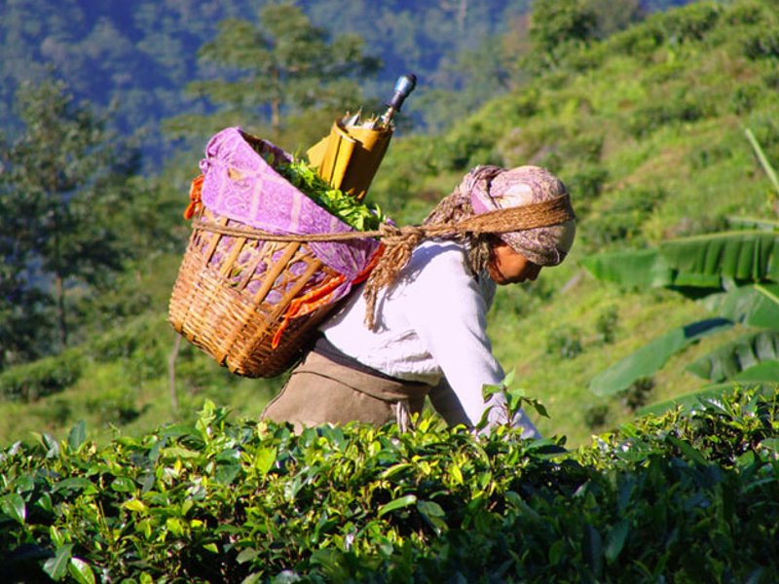
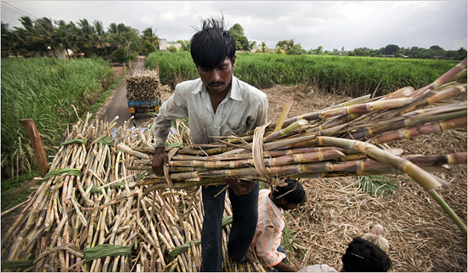
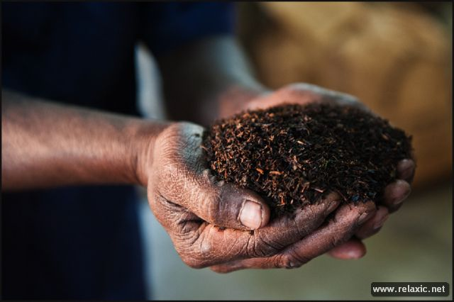
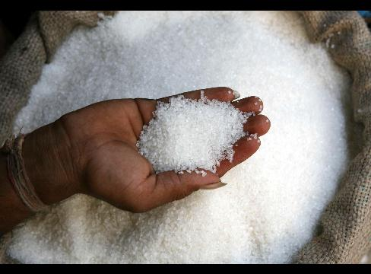
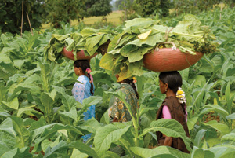
Харчова галузь промисловості
Харчова промисловість виробляє товари і для внутрішнього споживання, і на експорт.
Однією із традиційних галузей фабричної харчової промисловості Індії є цукрова ,чайна , олійна і тютюнова промисловість.
Найбільшою популярністю у світі користується індійський чай. Його виробництво сконцентроване в Калькутті і на півдні країни.

Slide 13
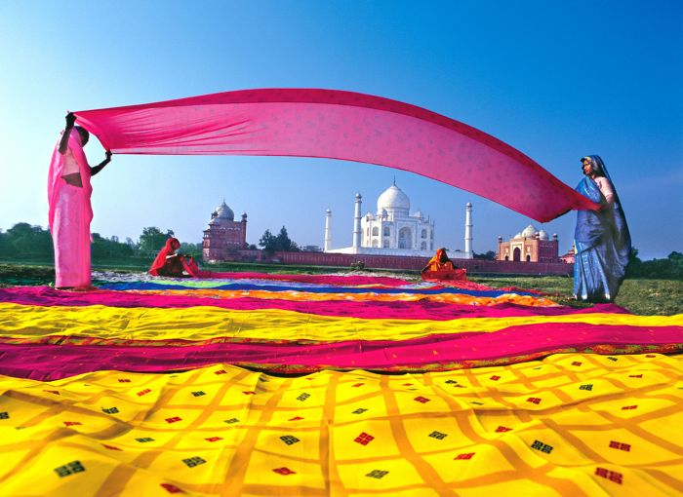
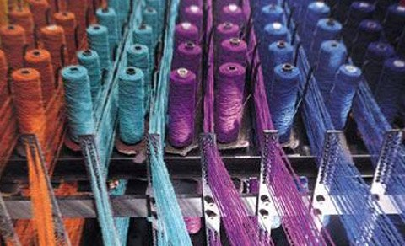
Текстильна промисловість
Текстильна промисловість - традиційна галузь економіки Індії. Особливо виділяються бавовняна і джутова галузі. Найбільшими центрами бавовняної промисловості є Бомбей і Ахмадабад, джутової - Калькутта. Текстильні фабрики є в усіх великих містах країни.

Slide 14
Хімічна промисловість
У хімічній промисловості виділяється виробництво мінеральних добрив. Зростає значення нафтохімії. Виробляються смоли, пластмаси, хімічне волокно, синтетичний каучук. Розвинута фармацевтика. Хімічна промисловість представлена в багатьох містах країни. В даний час виробництво в основному базується на нафті.
Країна посідає 12 місце у світі за обсягами виробництва хімічної продукції
Гумова промисловість
Фармацевтика

Slide 15
Фармацевтична промисловість
За роки незалежності виробництво найважливіших ліків багато разів зросло. В даний час індійська фармацевтична промисловість є однією з найбільших і найбільш розвинених в країнах, що розвиваються. У країні проводиться широкий спектр масових ліків, включаючи антибіотики, антибактеріальні препарати, стероїди, гормони, вакцини, препарати з лікарських трав і т.д.

Slide 16
Гумова промисловість Індії
Індія володіє необхідними природними ресурсами для виробництва натурального каучуку. Нині Індія займає п'яте місце в світі по виробництву натурального каучуку (після Малайзії, Індонезії, Таїланду і КНР). Виробництво синтетичного каучуку, а також утилізація і відновлення використаної гуми є додатковими джерелами сировини для гумової промисловості.

Slide 17
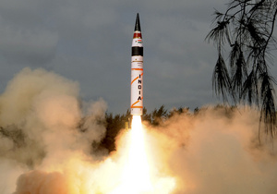
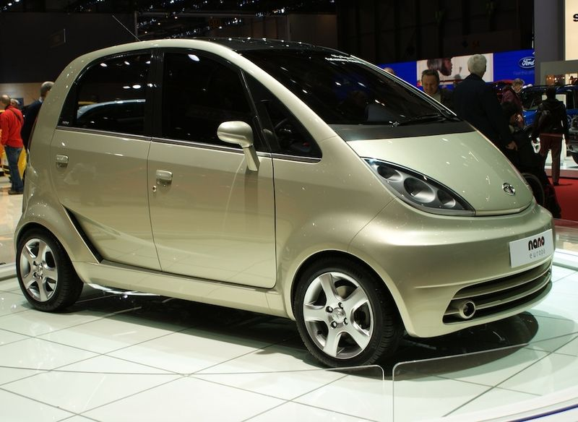
Машинобудування
Транспортне машинобудування представлене головним чином виробництвом рухомого складу для залізниць, мотоциклів і велосипедів.
Виробляється устаткування для легкої і харчової галузей. Зростає випуск продукції, розрахованої на масовий внутрішній ринок — помпи, водоміри, електролампи, вентилятори та інша побутова електротехніка, швейні машини, годинники тощо. Новим є поява важкого машинобудування і приладобудування (устаткування для металургійних заводів і шахт, теплових і гідроелектростанцій).
Провідними центрами машинобудування є Мумбаї ,Колката,Мадрас,Пуне,Бангало
Tata Nano представлена на автовиставці в Нью Делі Індія компанією Tata Motors 10 січня 2008 року.
Індія успішно освоює космічні технології, ракетобудування.

Slide 18
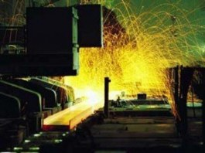
Кольорова металургія
Кольорова металургія (виробництво алюмінію) країни тяжіє до джерел сировини (Корба), електроенергії (Кота), імпортного глинозему (Ратнагірі). Розвиток галузі гальмує недостатня енергетична база країни.

Slide 19
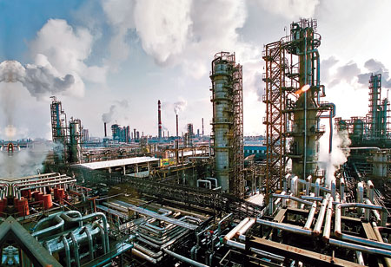
Нафтопереробна
В Індії розвиваються два нафтоносні райони - у Верхньому Ассаме і на среднегуджаратськіх рівнинах, а також з 70-х років в морі, в смузі шельфу поблизу Бомбея. Створені нафтопереробні заводи (на імпортній нафті) в найбільших морських портах: Бомбеї, Вішакхапатнаме, Коччи (Кочине), Мадрасе, Халдії (поблизу Калькутти).

Slide 20
Енергетика
71% електроенергії виробляють ТЕС, 27% – ГЕС, 2% — АЕС.
Перспективними для Індії є використання вітрової, сонячної та біогазової енергії. Гідроенергетичний потенціал досить значний за рахунок гімалайських річок. На півночі, північному заході розвинена гідроенергетика. Пріоритетний розвиток має атомна енергетика, найбільший центр розвитку якої знаходиться поблизу Мумбаї, але значна частка досліджень цієї галузі носить військовий характер.

Slide 21
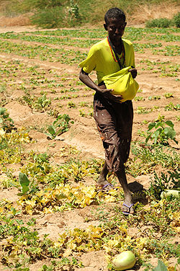
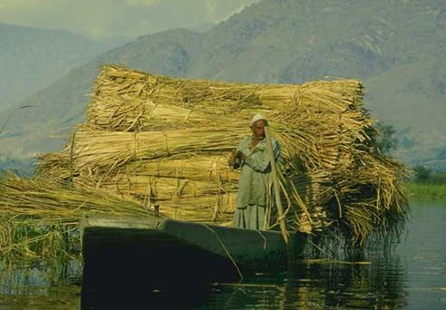
Сільське господарство
Рослинництво
Тваринництво

Slide 22
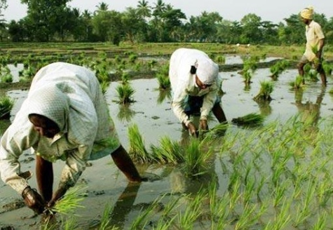
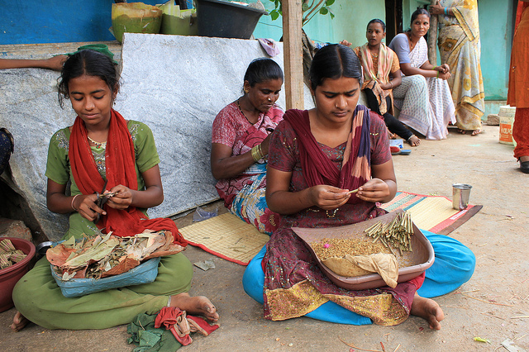
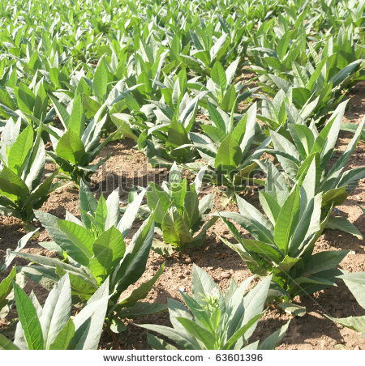
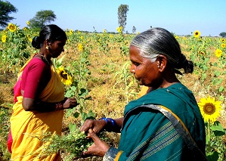
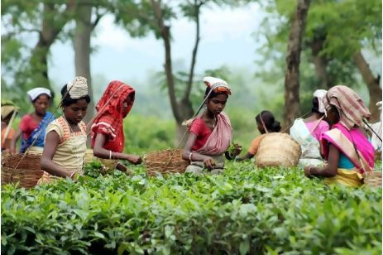
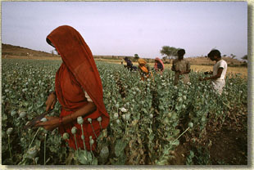
Рослинництво
Основні продовольчі культури Індії :
зернові:рис та пшениця
просяні: джовар і баджра
технічні культури: арахіс, джут,сезам та цукрова тростина ,тютюн, бавовник.
Серед тонізуючих значне місце належить чаю (перше місце в світі, Ассам, Західна Бенгалія, передгір’я Східних Гімалаїв) та каві (Керала).
У південній частині Індії вирощують рицину, каучуконоси, кокосову пальму, прянощі (перець, імбир, кардамон, гвоздику та ін.). Індія є лідером у вирощуванні окремих тропічних плодів: манго, бананів тощо. Окрім того країна є найбільшим всесвітнім виробником законного опіуму для фармацевтичної торгівлі.

Slide 23
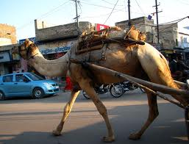
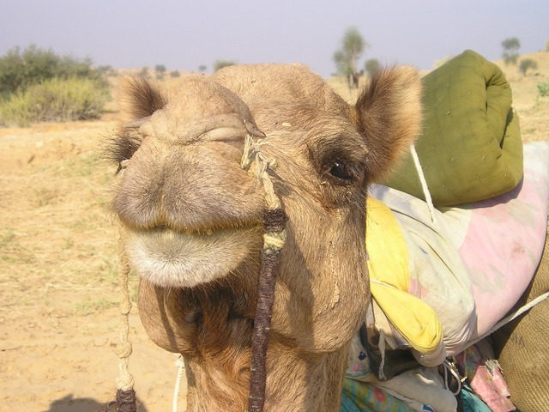
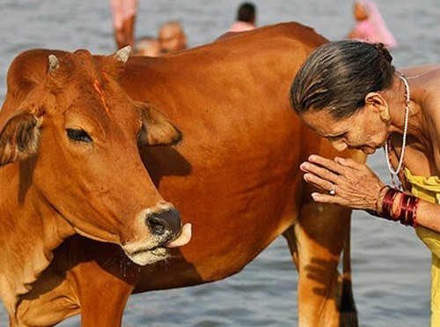
Тваринництво
У країні найбільше в світі поголів'я великої рогатої худоби: 196 млн биків і корів і 77 млн буйволів і буйволиць — 1/5 світового поголів'я. Розводять також кіз, овець, свиней, верблюдів, свійську птицю. Велика рогата худоба використовується перш за все як тяглова сила в полі і для транспортування вантажів.
Головними продуктами тваринництва є шкіри, овеча та козяча вовна і лише частково молоко та масло.
Виробництво яловичини взагалі не має товарного значення. Багато проблем виникає також через те, що індуїзм вважає корову священною твариною і забороняє її забій.

Slide 24
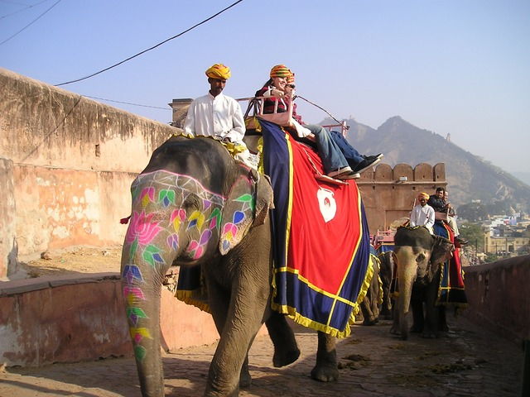
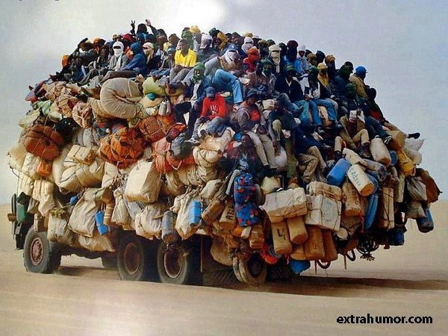
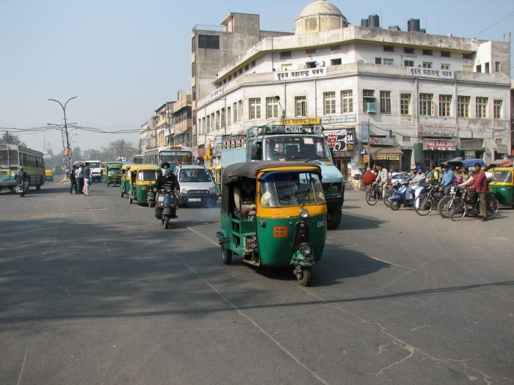
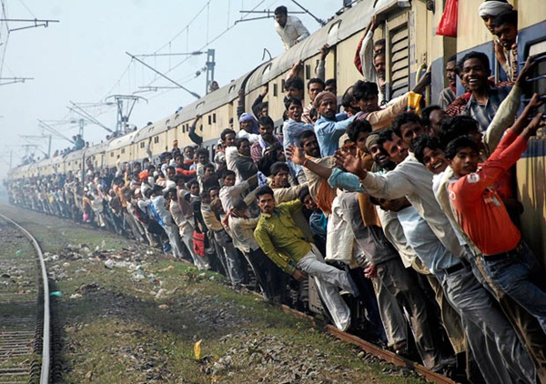
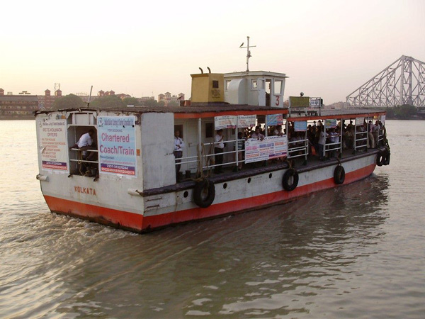
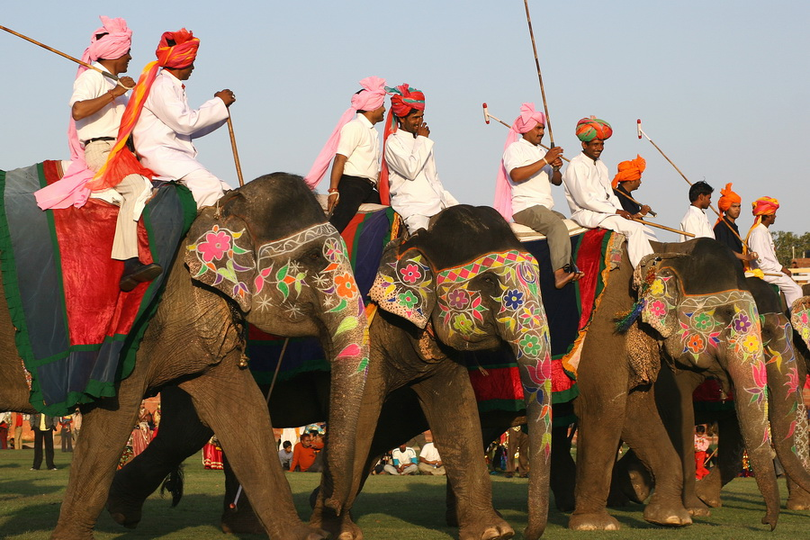
Транспорт
Найгустіша мережа залізниць на Індо-Ганґській рівнині, найважливіше значення мають лінії: Делі — Мумбай, Делі — Калькутта, Калькутта — Мумбай.
Колись розвинений водний транспорт на річці Ґанґ занепав внаслідок конкуренції залізниць.
Автомобільний транспорт нерозвинений. Причини — відсутність автопарку і доріг з твердим покриттям, брак пального.
Повітряний і морський транспорт тільки почали розвиватися і їх значення особливо важливе в зарубіжних зв'язках. Найбільшими морськими портами є Мумбай, Калькутта, Ченай, спеціалізованими — Кандла, Мармаґан, Кочин, Вішакхапатнам, Парадіп. Найбільші аеропорти знаходяться в Делі, Мумбаї і Калькутті.
Покладено початок трубопровідному транспорту: один нафтопровід тягнеться від Аравійського моря до центральної частини Індо-Ґангської рівнини, другий — сюди ж з Ассаму і від Калькутти.
Транспортна система Індії включає і доіндустріальні види — гужовий і в'ючний, і їх роль дуже значна. Мільйони тонн вантажів перевозять і переносять бики, буйволи, віслюки, мули, яки, верблюди, слони, носильники і рикші.

Slide 25
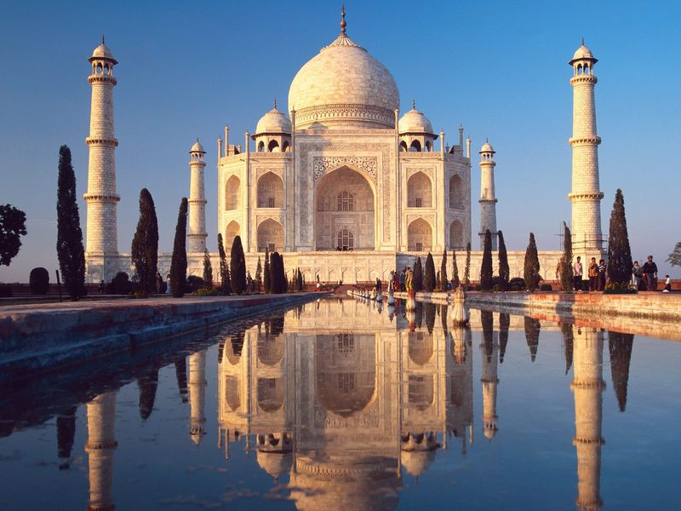
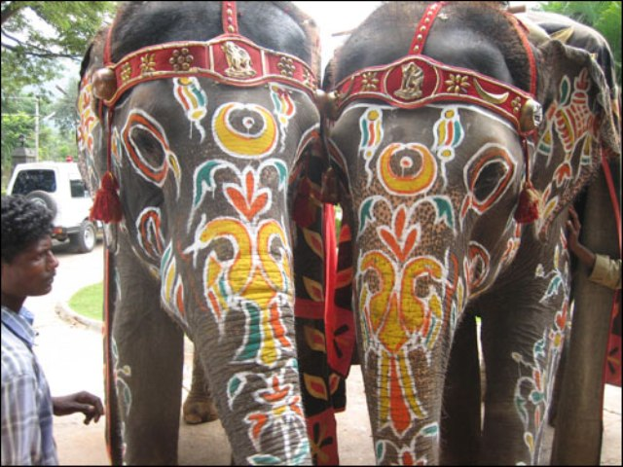
Туризм
Доходи від туризму Індії перевищують $3,1 млрд.
Інтенсивно розвиваються в Індії різні види туризму - пізнавальний, рекреаційний, екологічний. Сама популярна в іноземних туристів індійська туристична дистинація - так званий "Золотий трикутник” ( з відвідуванням палацу Тадж-Махалу), кути якого утворюють міста Делі, Агра і Джайпур.

Slide 26
Зовнішньоекономічні зв’язки
Експорт:
чай,руди металів,вироби з бавовни,джуту,продукти сільського господарства, шкіряні вироби, рис, пшеницю, насіння олійних культур, вату, джут, чай, каву, прянощі, цукрову тростину й цукор, молочну продукцію, тканини, продукти харчування, сталь, транспортне устаткування, цемент, машини, програмне забезпечення.
Імпорт:
нафта і нафтопродукти ,машини і прилади ,продукти хімії,добрива, золото, срібло, необроблене каміння (особливо алмази

Slide 27
Цікаві факти
Індія є батьківщиною шахів. Колись вони називалися «чатуранга», що означає в перекладі з санскриту «чотири роду військ», якими колись були слони, кавалерія, коні, колісниці і піші солдати.
Індія - надзвичайно миролюбива держава, яка ніколи не вторгалася в інші країні за останні 100000 років історії.
Сушрута вважається батьком хірургії. Більше ніж 2600 років тому Сушрута і його команда проводили складні операції, такі як катаракта, протези кінцівок, кесарів розтини, переломи, операції по видаленню сечових каменів, операції пластичної хірургії та хірургії мозку.
Законом заборонено вивозити або ввозити в країну індійську валюту (рупії)
Багато індійські жінки ніколи не вимовляють ім'я свого чоловіка вголос, так як це вважається проявом неповаги до нього. Коли вони до нього звертаються, вони використовують слова, що виражає непрямі звернення, такі як «привіт», «дивися сюди» і так далі. Також вони звертаються до нього, як до батька своїх дітей.

